Slide 1
Módulo III: Reglas para obtener una Buena Documentación para el Proceso de Pesada
Odalys Gómez Millán
PRTE 640
Profesora: G. Viurete
19 de noviembre de 2015

Slide 2
¿Cómo puedo lograr una buena documentación en los documentos para el proceso de pesaje?

Slide 3
Objetivos
Al completar el adiestramiento los empleados podrán:
Indicar las reglas para generar una buena documentación.

Slide 4
Como prevenir errores de documentación para el proceso de pesada…
Según Pérez (s.f.), se pueden prevenir siguiendo las reglas para lograr una buena documentación de forma que evite errores y entendiendo la importancia de tener cuidado al documentar.

Slide 5
Reglas de Documentación
Existen reglas de documentación dentro de las industrias que se describen en los procedimiento operacionales para adiestrar a los empleados en la utilización de reglas generales a seguir a la hora de documentar.
Estas reglas son comunes para cada individuo de la empresa y un incumplimiento de estas representa el incumplimiento de un procedimiento operativo.
Estas reglas buscan la uniformidad dentro del proceso de documentación para obtener una documentación clara y legible (Pérez, s.f.).

Slide 6
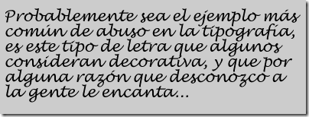
Reglas de Documentación (Cont.)…
A continuación mencionaremos algunas de estas reglas:
Escribir de forma clara y legible en todo documento.
Legible: Cuando podemos leer y entender lo escrito sin necesidad de preguntarle a una segunda persona.

Slide 7
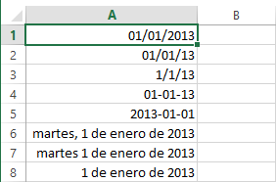
Reglas de Documentación (Cont.)…
Utilizar un solo formato de fecha.

Slide 8
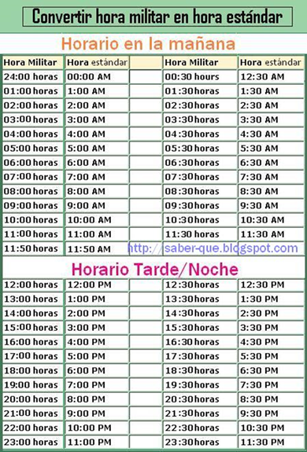
Reglas de Documentación (Cont.)…
Utilizar horario militar o estándar.

Slide 9
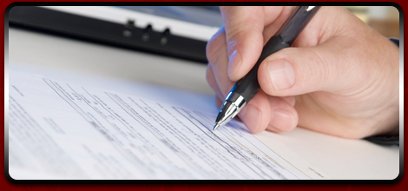
Reglas de Documentación (Cont.)…
Toda tarea tiene que estar documentada una vez se halla realizado. No antes, ni después.

Slide 10
Reglas de Documentación (Cont.)…
Las tareas tiene que ser verificadas por otra persona para garantizar la calidad del proceso.

Slide 11
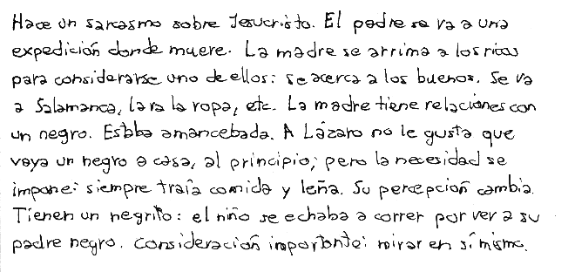
Reglas de Documentación (Cont.)…
Escribir lo más claro posible en cursivo o escribir en letra de molde.

Slide 12
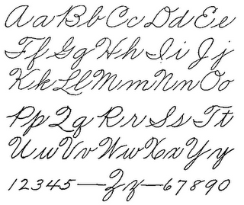
Reglas de Documentación (Cont.)…
Evite adornar su escritura (letras o números) añadiendo líneas sobre lo escrito previamente.

Slide 13
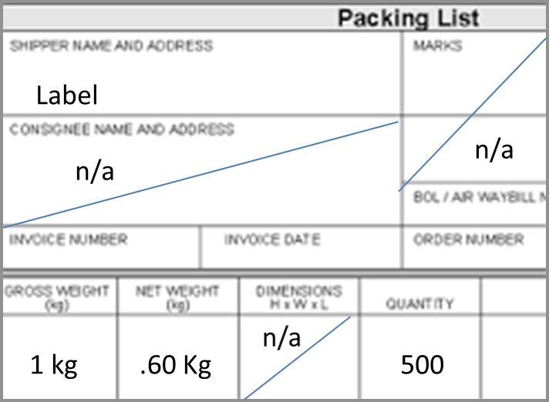
Reglas de Documentación (Cont.)…
Todo espacio en blanco tiene que ser obliterado.

Slide 14
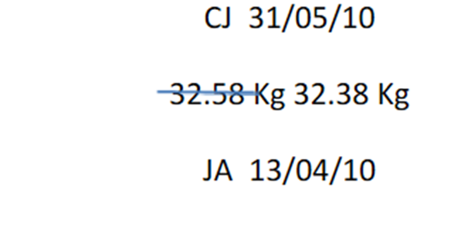
Reglas de Documentación (Cont.)…
Para corregir un dato trace una línea sobre el dato incorrecto y escriba lo más cercano al dato incorrecto el dato correcto. Firme y feche.

Slide 15
Resumen
La utilización de las reglas para obtener una Buena Documentación para el proceso de pesada ayudaran a conseguir una documentación clara y legible. La documentación con estas características impactan favorablemente el producto para el cual se pesaron los ingredientes (Molina,2014).

Slide 17
Referencias

